Slide 1
15 ソースコードのバージョン管理 1
Year Offering: 2023, 2nd Semester
Target Grade Level: 3rd Grade
Date: 2024/mm/dd
Created by Mariko Tagawa, JICA volunteer

Slide 2
今日の授業
01
02
03
04
05
06
第1章 ソフトウェアシステム
第2章 ソフトウェア開発の流れ
第3章 ソフトウェアシステムの構成
第4章 要求の獲得・分析と要件定義
演習
07
08
09
第5章 システム設計
第6章 ソフトウェア設計 - 設計の概念
演習
中間試験

Slide 3
今日の授業
10
11
12
13
14
15
第7章 ソフトウェア設計 - 全体構造の設計
第8章 ソフトウェア設計 - 構成要素の設計
演習
第9章 プログラムの設計と実装
第10章 ソフトウェアシステムの検証と動作確認
第11章 開発管理と開発環境
16
17
18
ソースコードのバージョン管理 1
ソースコードのバージョン管理 2
ソースコードのバージョン管理 3
期末試験

Slide 4
1. 今日の授業について
サルでもわかるGit入門 入門編 でバージョン管理を学びます。

Slide 5
2. 今日の学習目標
今日の授業の後で、以下のことができるようになってください。
Gitを使ったバージョン管理のメリットと基本的な方法を理解して説明できる。
Gitツールを自分のPCにインストールする。

Slide 6
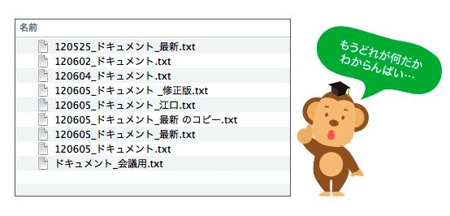
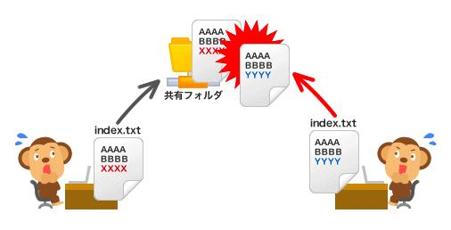
Git基本
はじめに（Gitを使ったバージョン管理）
ファイル名でバージョン管理を行ってもごちゃごちゃになる。
共有ファイルを上書きして他人の編集内容を
消したら大変…
バージョン管理システムを使おう

Slide 7
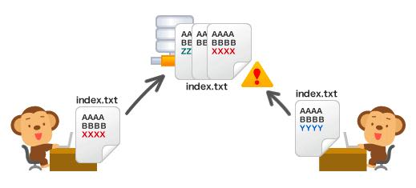
Gitを使ったバージョン管理
Gitを使えばファイルを以前に状態に戻せる（メリット①）
Gitを使えば他人の編集内容を消す心配もない（メリット②）
Gitでファイルを管理すると、更新履歴がGitに保存される。
自分でバックアップのファイルのコピーを持つ必要がない。

Slide 8
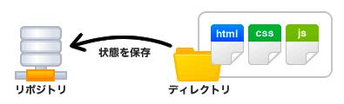
履歴を管理するリポジトリ
リポジトリが状態を記録する
リポジトリ（repository）とは英語で「貯蔵庫」、「倉庫」などを表す言葉で、ファイルやディレクトリの状態を記録する場所です。

Slide 9
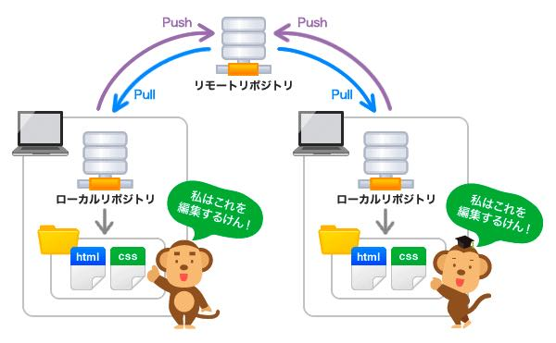
リモートリポジトリとロカルリポジトリ
ローカルリポジトリ：自分だけの（メリット①）
リモートリポジトリ：複数人で共有（メリット②）

Slide 10

ローカルリポジトリの作成
新しいリポジトリを作成する
リモートリポジトリをコピーして作成する

Slide 11
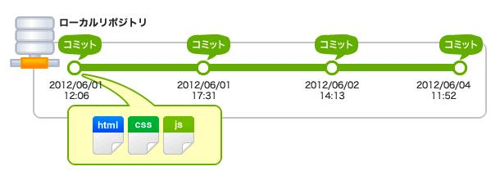
変更を記録するコミット
コミット：ファイルやディレクトリの追加・変更を、リポジトリに記録する操作。
コミットを実行すると、リポジトリの内では、前回コミットした時の状態から現在の状態までの差分を記録したコミット(またはリビジョン)と呼ばれるものが作成されます。
コミットには英数字40桁の名前が自動で付く。

Slide 12
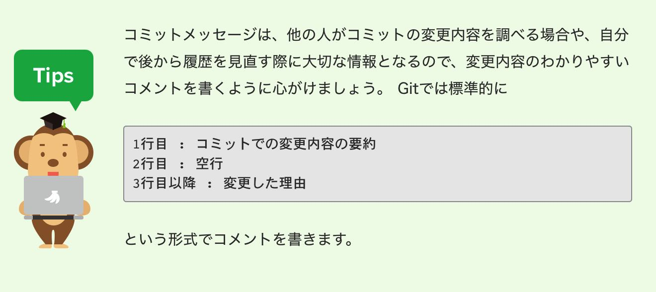
変更を記録するコミット
コミットの実行時にはコミットメッセージの入力を求められます。
変更内容がわかりやすいコメントを書きましょう。

Slide 13
QUIZで確認
Quiz Git_1-1
https://forms.gle/jZ1dmgT8A6h5C4ZGA

Slide 14
今日の授業の参考
大分工業高専、西村先生の授業ノート
https://onct.oita-ct.ac.jp/seigyo/nishimura_hp/coursework/2019/SystemEngineering/10/Note.html
教科書（図はすべてこちらより引用）：
平山雅之 他,「ソフトウェア工学」, オーム社

